Slide 1
Фотоапарати-механизъм име:Гошо Тихомиров Тодоров
Специалност:Бизнес информатика
Фак.номер:095125

Slide 2
За фотоапарата
Фотоапаратът е устройство за заснемане на единични или последователни фотографии, със или без звук. Напоследък терминът "камера" навлиза масово в употреба на мястото на фотоапарата заради прехода при запис на информацията от този тип устройства (фотоапарати, видео камери) от фотографски филм към цифров сигнал. Името "камера" идва от латинското камера обскура - "тъмна стая". Първоначално се е използвало голямо помещение за проектиране на образи, като при съвременните апарати това помещение е умалено до удобни размери. Разбира се, тогава не е било възможно проектираните образи да се записват. Фотоапаратите могат да работят както във видимия спектър на светлината, така и в невидимия (ултравиолетов, инфрачервен, рентгенов) спектър.

Slide 3
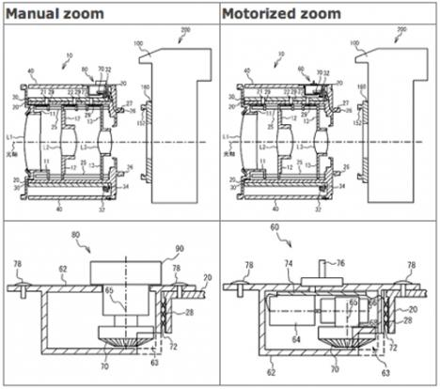
Механизъм
Всеки фотоапарат се състои от няколко основни части. Кухо светонепропускливо тяло с отвор в единия край (преден), през който да влиза светлина, и на другия край (заден) записваща повърхност (плака, филм, електронен сензор), на която се проектира обектът, към който е насочен апаратът. Обектив, съставен от една или няколко лещи, които са поставени пред отвора и спомагащи в него да влиза повече светлина и образът на задната повърхност да е фокусиран. Светлият отвор в обектива обикновено се контролира от механична диафрагма или бленда, но при някои по-прости фотоапарати той е с фиксиран размер.

Slide 4
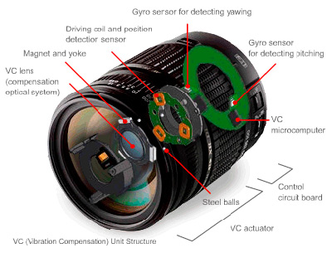
Компанията Nikon е подала патентна заявка, в която описва механизъм на обектив с прoменливо фокусно разстояние (zoom-обектив). Фокусното разстояние може да се променя ръчно или с помощта на електроника - посредством натискане на определен бутон разположен на корпуса на камерата.
От тази идея се разбира, че при заснемане на снимка, потребителя може ръчно да настройва необходимото фокусно разстояние, а при засенемане на видео, в случай на необходимост, електронен механизъм
може да осигури по-плавно изменение
на фокусното разстояние. Дадения
патент описва работата на обектив
в цифрова огледално-рефлексна камера,
но принципа на работа, може да се
използва и в обикновените
(не огледално - рефлексни) цифрови камери.

Slide 5
Размерът на отвора и яркостта на заснемания обект определят количеството светлина, което влиза в апарата за единица време. Факторът време се контролира от друга част, наречена затвор, той определя времето, през което образът ще бъде проектиран на задната повърхност на тялото. Този период се нарича време на експонация. Например при слабо осветени обекти времето на експонация би следвало да се увеличи или блендата да се отвори и така да се позволи на повече светлина да навлезе в апарата.

Slide 6
Матрици за фотоапарат
Броят пиксели, които е способен да заснеме фотоапаратът, е в пряка зависимост от броя на активните елементи на матрицата. Матрицата е сложен полупроводников елемент, съставен от множество светлочувствителни елементи, изградени от фотодиоди. Тези елементи са групирани и разположени по определен начин, така че да образуват матрица с възможност за адресируем достъп до всеки активен елемент от нея.
Обикновено количеството на елементите върху матрицата е по-голямо от необходимото за заснемане на максимално голямото възможно за даден апарат изображение, тъй като не всички елементи от матрицата се използват. Например, цифровият фотоапарат "Canon Powershot Zoom’’ позволява да се снимат изображения с разделителна способност 1024x768 px, което дава общ брой от 768 432 пиксела. Производителят оповестява бройката на елементи на матрицата за дадения модел, равна на 810 000. Обикновено разликата между "работния" и общия брой пиксели за един апарат е в рамките на 5%.

Slide 7
Видове матрици
CCD (Charge-Coupled Device) матрицата се състои от фотодетектори, чиито брой е определящ за разделителната способност на изображението. Тя се определя пряко от броя на чувствителните елементи, изграждащи CCD матрицата и следователно е от първостепенно значение за качеството на изображението. Оптическата система фокусира изображението, така то се проектира върху CCD сензора и след това се записва върху съответния носител на информация.
Пикселът е най-малкия елемент от едно изображение и е най-удобно да се използва за описване на възможностите на матрицата и за пресмятания, т.е. ако фотоапаратът може да заснеме изображение с разделителна способност 1280x960 пиксела, това дава общ брой на пиксели от матрицата равен на 1 228 800. Повечето цифрови апарати от нисък и среден клас съдържат една CCD матрица. Съвременните цифрови фотоапарати от по-висок клас използват по три отделни сензора за RGB-съставките на входящия сигнал.
Най-разпространените CCD матрици, използвани в компактните фотоапарати от любителския клас са с размер на диагонала съответно 1/2.7", 1/2.5", 1/1.8" и 2/3". Потребителят трябва да се интересува какъв е размерът на матрицата при покупка на цифров фотоапарат. При съвременните CCD чипове 1/2.5" е добър размер за 3-4 Mpx, 1/1.8" за 5-6 Mpx, а 2/3" за 7-8 Mpx.

Slide 8
CMOS (Complementary Metal-Oxide Semi-conductor) матрица - някои модели все още използват CMOS сензори. CMOS матриците притежават по-високи нива на шума и по-ниска чувствителност, в резултат от което се получават снимки с по-ниско качество. За сметка на това CMOS сензорите са по-евтини и използват значително по-малко енергия при работата си, което увеличава живота на батериите. Има и изключения, при които производителите, чрез специален хардуер и софтуер компенсират недостатъците на CMOS матриците, но това е рядкост.

Slide 9
Разделителна способност на матрицата
Разделителната способност на цифровото изображение се определя като броя на пикселите, от които то се състои. Схематично можем да опишем сензора като милиони елементи, които при досег със светлина генерират електрически заряд. Този импулс впоследствие се превръща в картина и след преминаване през система от филтри се записва като снимка. Съвременните фотоапарати използват CCD или CMOS матрица. CMOS сензорите са въведени наскоро в цифровата фотография. Те са по-евтини за производство и по принцип се предполага, че осигуряват по-ниско качество на изображението от CCD. Последното твърдение може да се оспорва, защото професионалните огледално-рефлексни модели на Canon например са оборудвани със сензор CMOS, а качеството на снимките не отстъпва на еквивалентните модели на Nikon, използващи CCD матрица. При избор на удобен фотоапарат обаче рядко някой се интересува от технологията на матрицата, защото нещо друго привлича веднага погледа – стойността за мегапикселите. Един от най-ефикасните начини за съблазняване на купувача е предлагането на все по-големи резолюции (разделителни способности). Стандартът при компактните апарати в това отношение се повишава изключително бързо. Доскоро той беше 4-6 Mpx, но на пазара

Slide 10
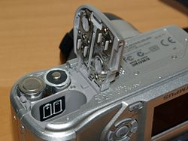
Батерий за фотоапарат
Фотоапаратът може да използва един или няколко типа батерии, но обикновено става въпрос за специализирани (различни от обикновените АА) AA 1,5 V или презареждаеми Li-ion. Li-ion батерия е много по-добра от никел-метал-хибридната (NiMH). И двата типа позволяват презареждане и са по-добри от алкалните батерии. От своя страна, алкалната батерия за цифров фотоапарат е по-добра от нормалната алкална батерия. Немислимо е поставянето на обикновени батерии във фотоапарата, защото те се изтощават изключително бързо. И тъй като всеки фотоапарат е различен (въпреки че моделите от една марка в повечето случаи използват един и същ тип батерии), важно е да се знае продължителността на живот на
батерията на конкретния фотоапара
т или броят на снимките, които може
да се направят с дадена батерия.

Slide 11
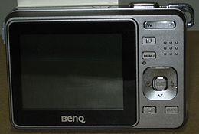
Дисплей на фотоапарата
Всички цифрови фотоапарати имат LCD дисплей с размери от 1,8 до 3,5" по диагонал. Дисплеят позволява приближаване и увеличаване на картината. По-голям LCD, около 5 см, означава, от друга страна, по-голям фотоапарат и по-голяма консумация на ток от батерията. Обикновено размерът на дисплея се колебае между 1.5" и 2.5" в зависимост от модела. По-големият дисплей дава повече удобства. По-лесно се фокусира, ако фотоапаратът разполага с ръчен фокус и по-лесно се работи при преглеждане и редакция на снимките. В същото време е добре да се знае, че големият дисплей при дълга работа отделя повече топлина и повишава нивото на шум в снимките. В това отношение най-добър е въртящият се дисплей, който е отделен от тялото на фотоапарата и топлинното му излъчване не оказва влияние на CCD матрицата. Той има много по-важна функция - осигурява удобство при снимането, като дава възможност на фотографа да снима лесно и бързо от различни гледни точки и дори да снима незабелязано от околните.

Slide 12
Важно е антирефлексното (противоотразителното) покритие на дисплея да е добро, за да може той да се използва пълноценно и при силна слънчева светлина. Много зле изглеждат снимките при пряка слънчева светлина, зърнести при слаба осветеност или с малък обзорен ъгъл. Ако той е твърде тъмен или малък, едва ли човек ще е в състояние да вижда снимките си в него, докато е на плажа например. Някои устройства също така притежават и визьор, с който по-удобно се насочва апарата към обекта. Понякога обаче, колкото и да е добро антирефлексното покритие, не е достатъчно, за да бъде компенсирана напълно разликата в яркостта на дисплея и околната светлина. Тогава е най-добре да се ползва визьора на фотоапарата. Обикновено този визьор е оптичен и само при моделите с голямо увеличение е електронен и представлява малък LCD дисплей в корпуса на апарата, който се наблюдава с увеличителен визьор.

Slide 13
Поради оптичните характеристики на лещите, само обекти на определено разстояние от фотоапарата се проектират ясно. Процесът на настройка на това разстояние се нарича фокусиране на апарата. Някои камери нямат механизъм за фокусиране; вместо това те имат много малък отвор на блендата. Това осигурява сравнително добър фокус на всички обекти от някакво разстояние нататък (3м - до безкрайност). Обикновено така са произведени най-евтините фотоапарати. Някои са произведени със система за ограничено фокусиране, като на потребителя е дадена възможност да избира между няколко фиксирани позиции, обикновено отбелязани с икони: близък портрет, портрет в цял ръст, пейзаж.

Slide 14
При фотоапаратите има различни механизми за наблюдение на заснеманото. Най-обикновеният от тях е посредством окуляр, който предоставя на снимащия оптическа картина близка до тази, която се проектира в самия апарат. При огледално-рефлексните фотоапарати светлината от лещите бива пренасочена към окуляра посредством система от огледало и призма. Така снимащият получава възможно най-пълна представа за това, което снима. При цифровите камери обикновено заснеманата сцена може да се гледа в реално време на дисплей на външната част на апарата.

Slide 15
Повечето от новите фотоапарати имат вградени системи за авто-фокус. Системите използват различни методи за фокусиране.
Традиционните лентови фотоапарати използват фотографски филм или фотографска плака за да заснемат формирания върху тях образ. Съвременните цифрови фотоапарати и видео камери използват CCD или CMOS електронни сензори, които регистрират светлината, а после информацията от тях бива прехвърлена на цифров носител. Това предоставя възможността да се преглежда вече заснетия материал.

Slide 16
Апаратите, които могат да заснемат много изображения последователно, се наричат видеокамери или кинокамери. Тези категории вече често се припокриват поради разширените възможности на цифровите апарати или нуждите от специални ефекти в киното.

Slide 17
Край

